Slide 1
СТРАТЕГИЯ И ТАКТИКА проведения осеннего сева
на территории Волгоградской области
с учетом складывающихся условий 2024 года
О. Н. ГУРОВА - К.С.-Х.Н., РУКОВОДИТЕЛЬ ОБЛАСТНОЙ ЭКСПЕРТНОЙ ГРУППЫ ПО РАССМОТРЕНИЮ ВОПРОСОВ ПОДГОТОВКИ И ПРОВЕДЕНИЯ СЕЗОННЫХ С.-Х. РАБОТ

Slide 2
Стратегия и тактика осеннего сева 2024 года» должна включать в себя ответы на вопросы, сколько, когда и как сеять, исходя из условий этого сельскохозяйственного года
Среди зерновых культур, возделываемых на территории Волгоградской области, озимые зерновые хлеба занимают особое место, их доля в общем областном каравае ежегодно составляет более 70%.
И первым является вопрос: «Сколько сеять?" По мнению специалистов, земледельцам стоит задуматься об увеличении клина озимых зерновых культур, так как они наиболее эффективно используют влагу, накопленную в осенне-зимний период, и имеют более высокую продуктивность, чем яровые. А в наших особенно засушливых условиях последних лет это крайне актуально. Именно поэтому этой осенью под урожай следующего года необходимо засеять озимыми не менее 1600-1700 тыс. га. И в области для этого есть все возможности, хозяйствами подготовлено порядка 1,6 млн га чистых паров.

Slide 3
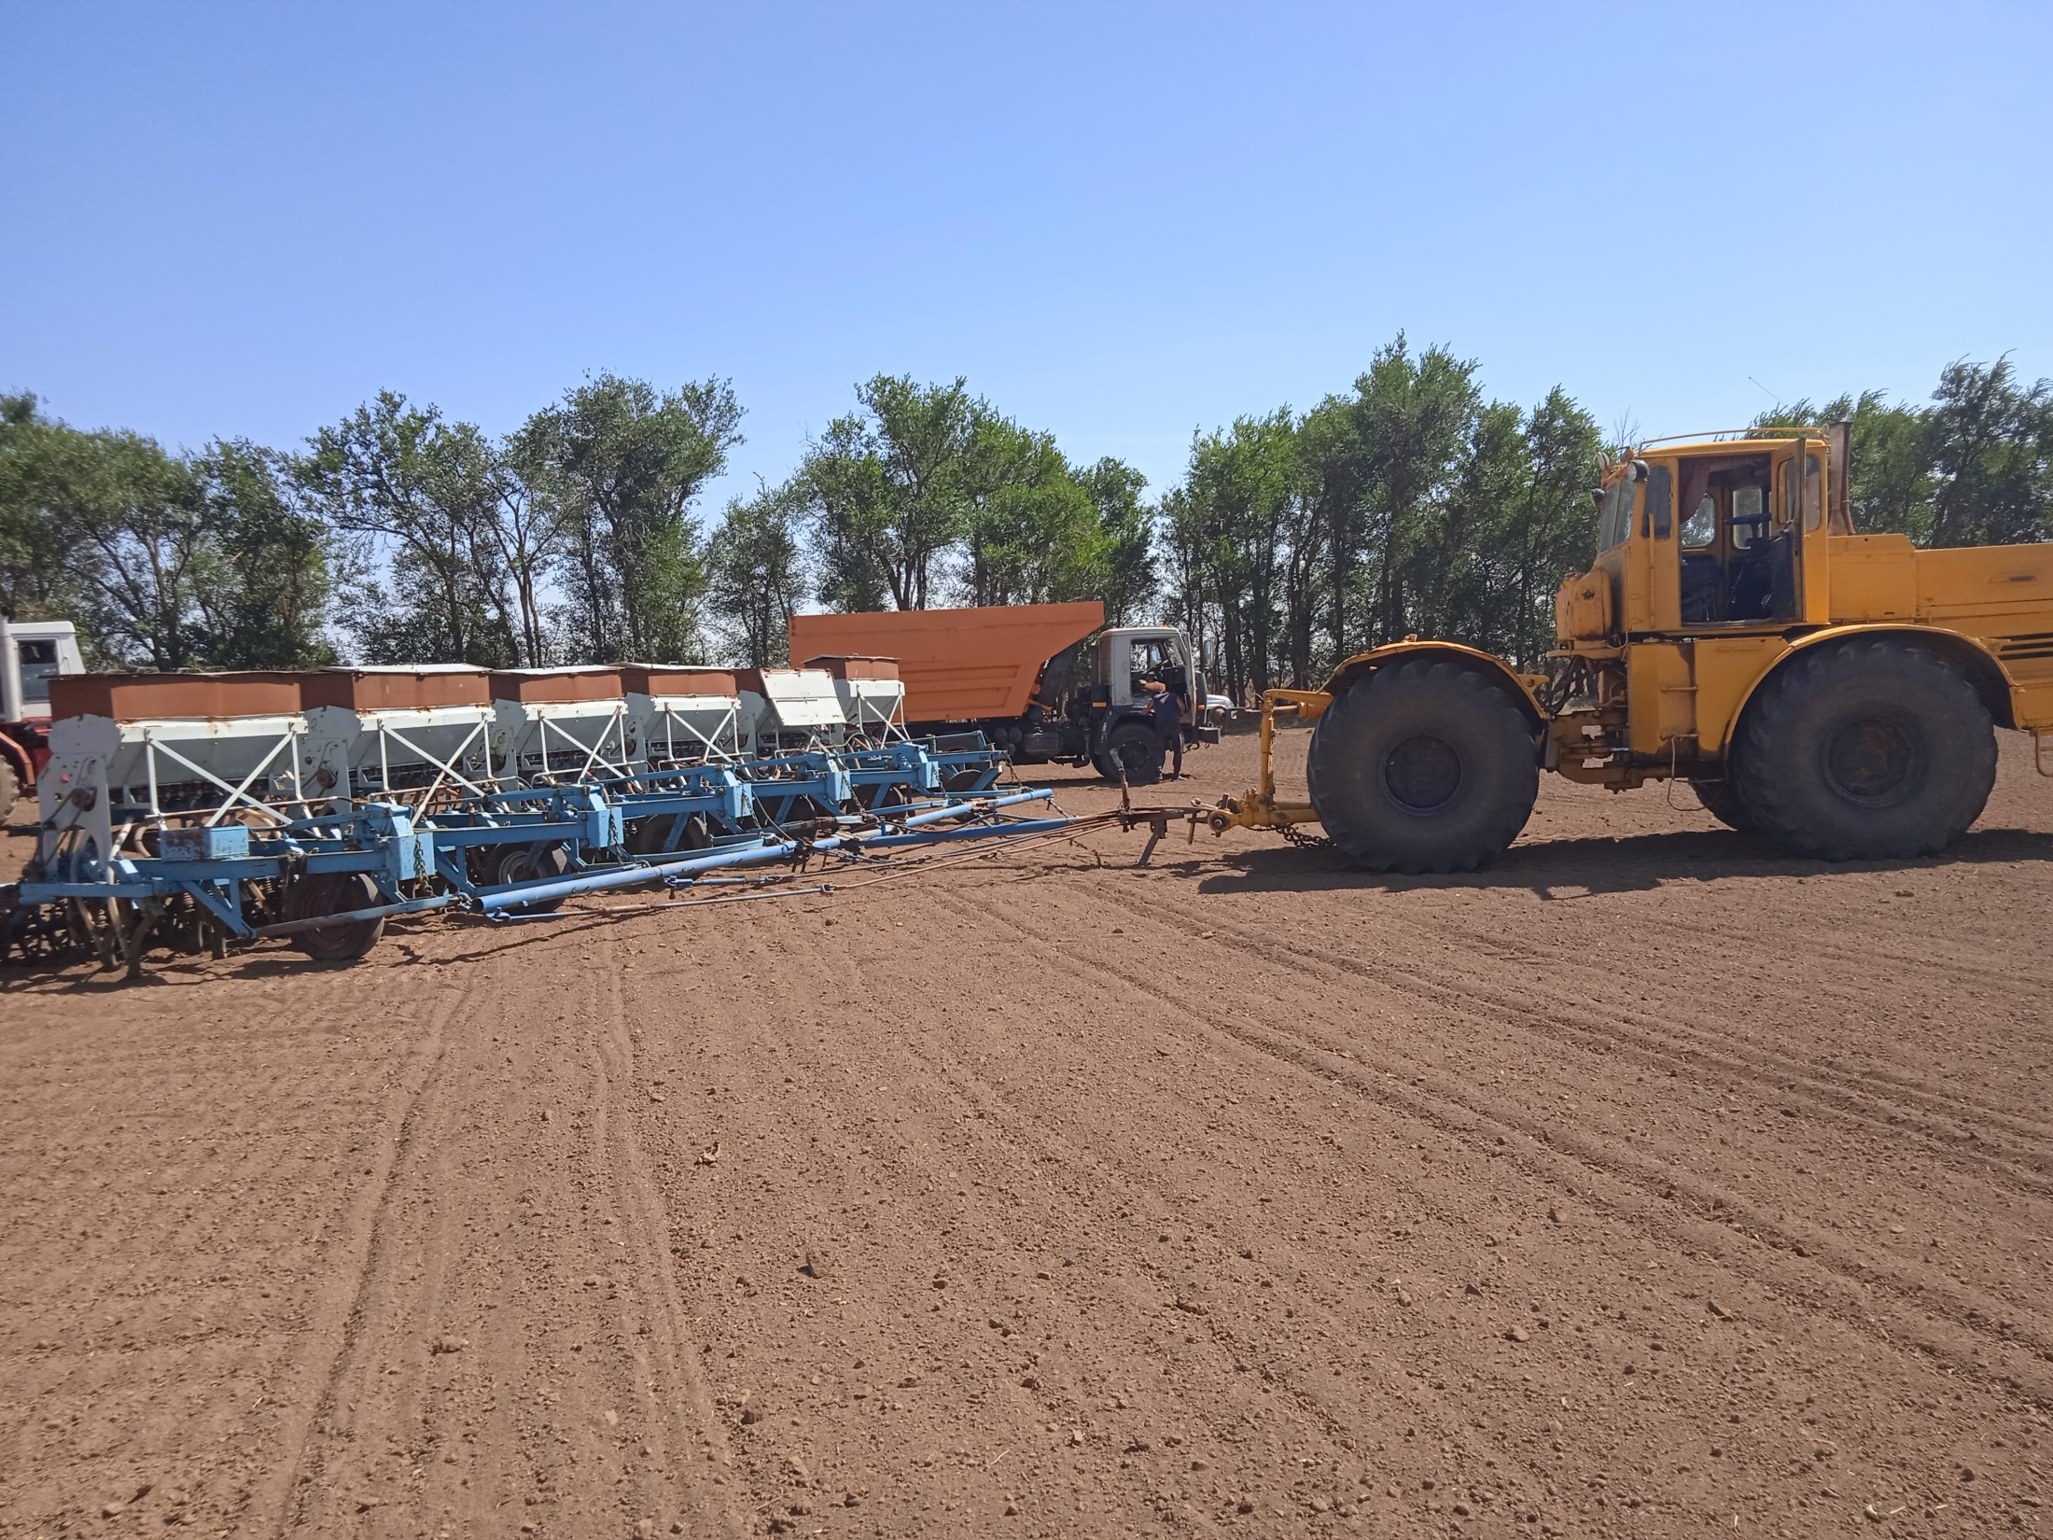
Сроки сева
Озимая пшеница в условиях Волгоградской области отличается повышенной реакцией на сроки сева и среди технологических приёмов срок сева является важнейшим элементом в технологии возделывания.
Правильно выбранный срок сева с учётом всех агроклиматических факторов и агрофизических показателей состояния почвы – один из существенных и практически без затратных рычагов повышения урожайности и является фактором, который невозможно заменить или компенсировать другими факторами – удобрениями, стимуляторами, средствами защиты.
Доля сроков сева в общей сумме влияния всех агротехнических факторов осеннего периода на густоту стеблестоя и состояния растений перед уходом в зиму составляет более 50 %. Задача технологов должна сводиться к грамотному определению сроков сева с целью формирования оптимальных параметров растений к моменту перехода среднесуточной температуры воздуха через +5^{о}С, так как степень развития озимых перед уходом в зиму влияет на формирование элементов продуктивности и на степень морозостойкости посевов

Slide 4
Оптимальные параметры растений озимой пшеницы перед уходом в зиму: фаза развития - кущение; количеством побегов на 1 растение - от 3до 5; высота растений - 25-30 см; содержанием сахаров в узлах кущения 25 - 35 %
Принципы, правила и подходы к выбору сроков сева
Для формирования данных параметров от начала сева до завершения второго этапа закаливания требуется порядка 60 -70 дней.
Период от посева до появления всходов - 5-6 дней;
Период от появления всходов до начала кущения - около 15 дней ;
Продолжительность осеннего периода кущения при нормальных условиях - 20-30 дней
Продолжительность прохождения 1 и 2 этапов закаливания растений - 20-25 дней
Это соответствует среднемноголетним календарным срокам сева с 25 августа по 12 сентября.

Slide 5
При достаточном увлажнении посев озимых по всем предшественникам осуществляется в оптимальные сроки.
Рекомендуемые среднемноголетние календарные оптимальные и допустимые сроки сева озимых культур
Почвенно-климатическая зона, административный район | Рекомендуемые сроки посева
 | допустимые ранние | оптимальные | допустимые поздние
Степная зона черноземных почв Алексеевский, Даниловский, Еланский, Киквидзенский, Кумылженский, Михайловский, Нехаевский, Новоаннинский, Руднянский, Урюпинский | 20.08 | 25.08-05.09 | 10.09
Сухостепная зона темно-каштановых почв Жирновский, Клетский, Котовский, Ольховский, Серафимовичский, Флоровский | 22.08 | 27.08-7.09 | 12.09
Сухостепная зона каштановых почв Городищенский, Дубовский, Иловлинский, Калачев-ский, Камышинский, Котельниковский, Октябрьский, Суровикинский, Чернышковский, Быковский, Николаевский, Палласовский, Старополтавский | 25.08 | 30.08-10.09 | 15.09
Полупустынная зона светло-каштановых почв Ленинский, Палласовский (южная часть), Светло-рский, Среднеахтубинский | 25.08 | 01.09-12.09 | 17.09

Slide 6
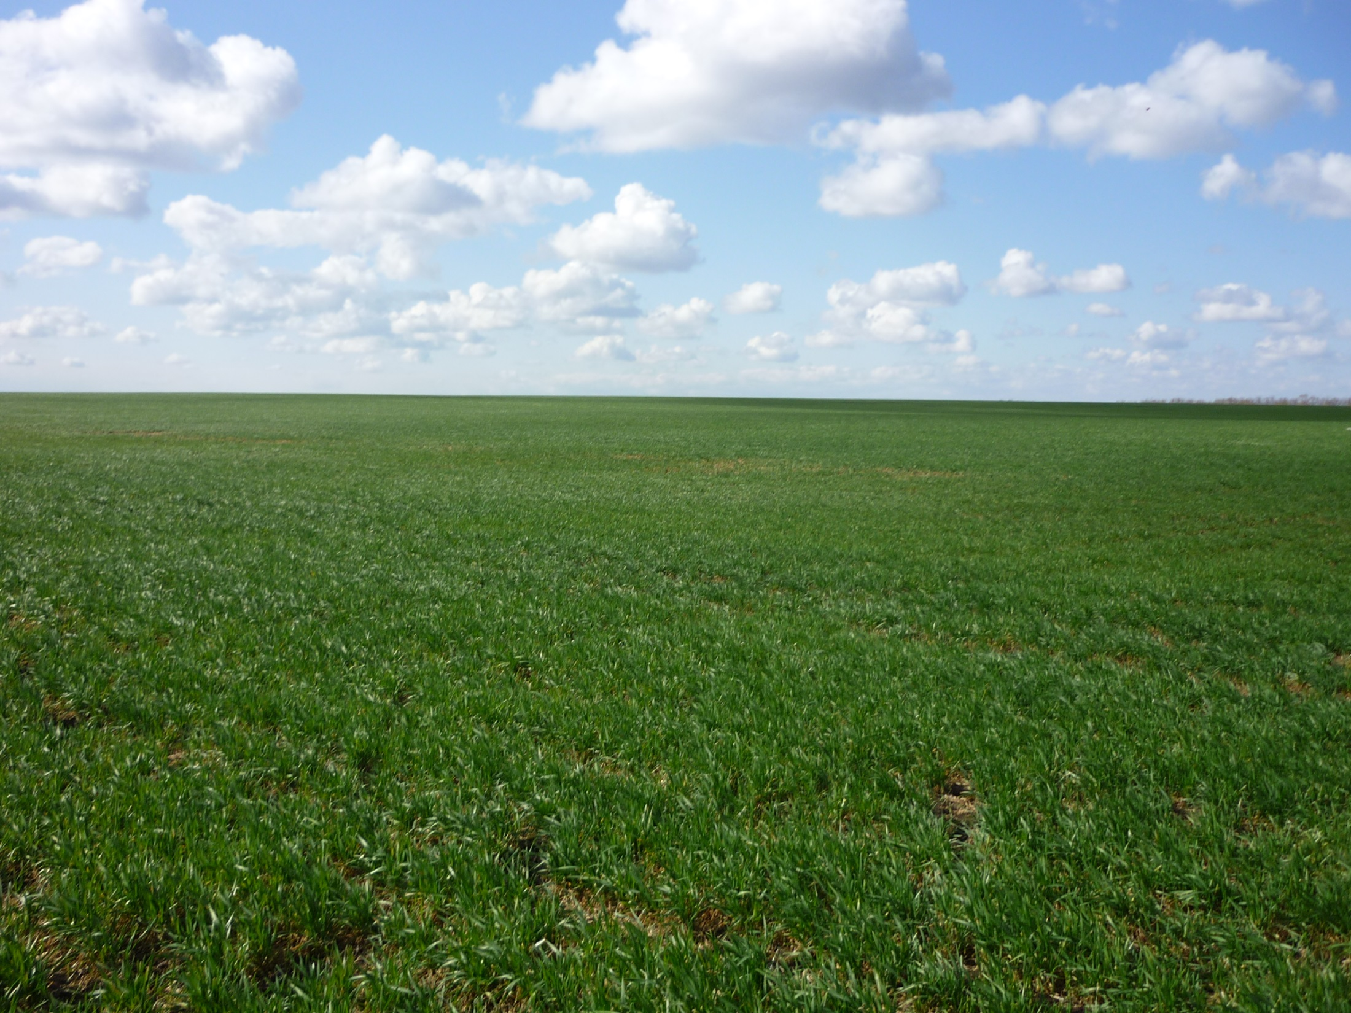
Каждый сельскохозяйственный год по-своему уникален, не похож на предыдущий. Поэтому невозможно составить абсолютно универсальные и применимые для каждого года и для каждого хозяйства рекомендации.
Но есть общие технологические
принципы, правила и подходы
к выбору сроков и способов сева, норм высева и глубины сева, к подбору сортов, к применению минеральных удобрений,
которые необходимо применять,
учитывая складывающиеся условия.

Slide 7
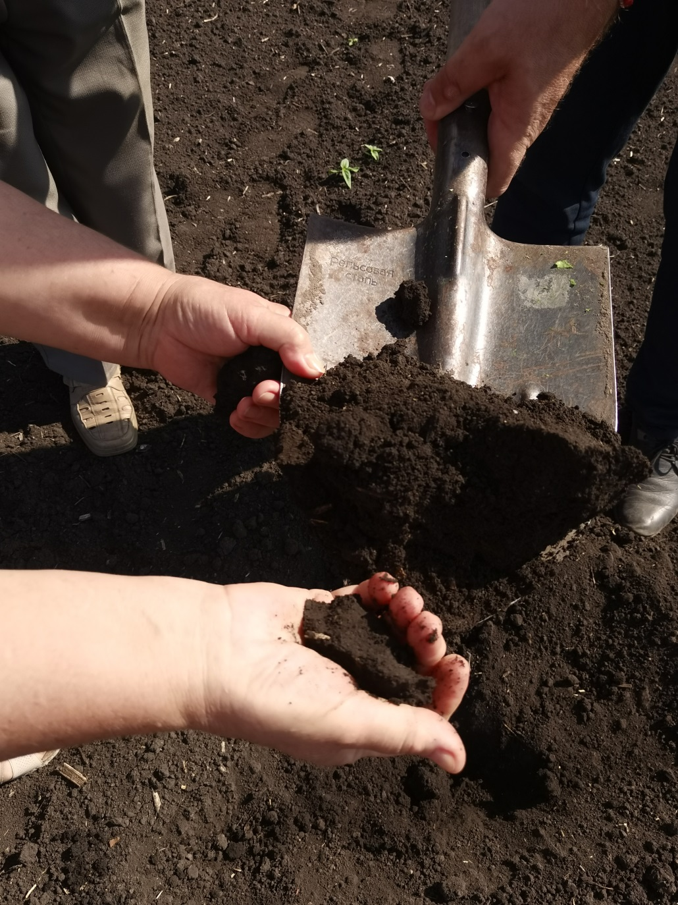
Оптимальный срок сева
имеет высокую степень реализации
при достаточной влагообеспеченности посевного и пахотного слоев почвы

Slide 8
Оптимальные параметры агрофизического состояния почвы
Критерии оптимальной влагообеспеченности
Влагообеспеченность требуемая:
Семена для набухания требуют 55-60% воды от массы семени.
Чтобы обеспечить дружные и полноценные всходы, необходимо чтобы:
​ а) содержание продуктивной влаги в посевном слое почвы на момент сева - не менее 10 мм;
б) в пахотном горизонте – 20-30 мм;
в) в метровом слое - 130-140 мм;
в) на момент осеннего развития содержание продуктивной влаги в пахотном слое (0 -30 см) - 30-50 мм;
От чего зависит влагообеспеченность посевного слоя?
Влагообеспеченность зависит от количества выпавших осадков за весенне-летний период, от предшественника и мероприятий по подготовке предшественника.

Slide 9
Таблица метеорологических элементов за период весенне-летней
периода парования, 2024 год
Станции | Максимальная температура поверхности почвы, ºС | Осадки за: период с 01.04 по 20.08 |  | Средний дефицит влажности воздуха | Средняя относи тельная влажность воздуха, % | Число дней с относи тельной влаж ностью воздуха <30% | Сумма эффективных и активных температур за период с 01.04 по 31.07 нарастающим итогом выше:
 |  | Сумма, мм | % нормы
 |  |  |  |  |  |  | +5° | +10°
Урюпинск | 51 | 120 | 63 | 13 | 56 | 6 | 1672 | 2313
Елань | 55 | 143 | 78 | 14 | 53 | 7 | 1618 | 2258
Рудня | 63 | 139 | 75 | 15 | 54 | 7 | 1686 | 2326
Новоаннинск | 57 | 121 | 64 | 14 | 56 | 6 | 1730 | 2372
Даниловка | 60 | 131 | 73 | 14 | 55 | 8 | 1648 | 2288
Михайловка | 62 | 167 | 97 | 15 | 52 | 7 | 1730 | 2371
Серафимович | 60 | 165 | 91 | 17 | 47 | 7 | 1844 | 2487
Камышин | 57 | 86 | 57 | 15 | 52 | 5 | 1751 | 2393
Ольховка | 58 | 92 | 60 | 16 | 53 | 7 | 1699 | 2340
Фролово | 56 | 177 | 103 | 14 | 57 | 7 | 1735 | 2377
Иловля | 62 | 108 | 68 | 17 | 50 | 8 | 1842 | 2484
Палласовка | 57 | 109 | 84 | 16 | 52 | 7 | 1788 | 2430
Волгоград | 67 | 98 | 70 | 20 | 41 | 9 | 1932 | 2578
Нижний Чир | 58 | 58 | 38 | 18 | 47 | 8 | 1916 | 2561
Котельниково | 59 | 49 | 35 | 20 | 44 | 9 | 1898 | 2543
Красноярский | 56 | 27 | 14 | - | - | - | - | -

Slide 10
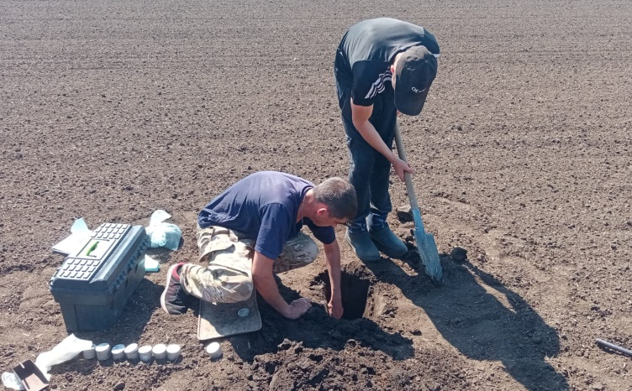
Влагообеспеченность паровых полей и агрономическая оценка продуктивного запаса влаги по почвенным горизонтам по состоянию на вторую декаду августа 2024года
Агроклиматические зоны области | Запасы продуктивной влаги
 | в слое почвы 0-10 см (мм) | в слое почвы 0-20 см (мм) | в слое почвы 0-100 см (мм)
Степная зона чернозёмных почв | от 11 до 19 (удовлетворительный) | от 29 до 35 | от 80 до 130 (удовлетворительный)
Сухостепная зона тёмно-каштановых почв | от 9 до 16 (удовлетворительный) | от 25 до 29 | от 77 до 118 (удовлетворительный)
Сухостепная зона каштановых почв | от 9 до 17 (удовлетворительный) | 31 | от 73 до 137 (удовлетворительный)
Полупустынная зона светло-каштановых почв | от 9 до 11 (удовлетворительный) | 29 | от 65 (неудовлетворительный) до 105 (удовлетворительный)
.

Slide 11
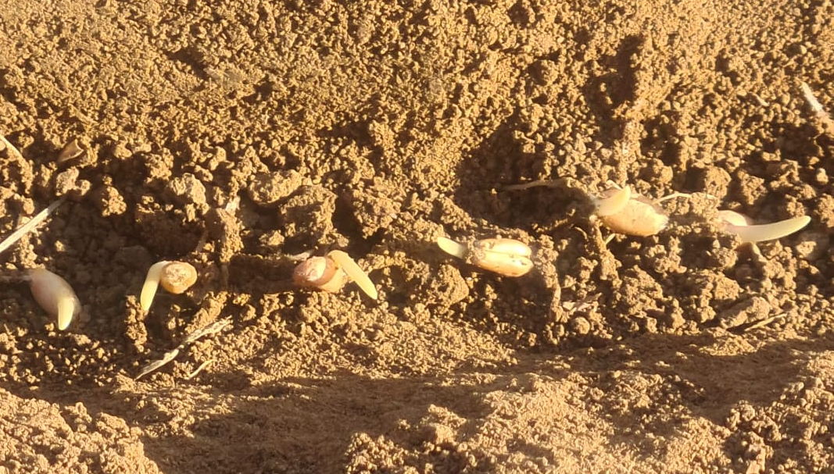
Светлоярский район, 27.08.2024
Настройка сеялок и пробные проходы сеялкой СЗС 2,1 на глубину 8 см, 27.08.2024

Slide 12
Оптимальные агрометеорологические факторы на начало сева озимых зерновых культур
Температурный режим
Озимая пшеница относится к растениям "длинного" светового дня и может расти в широком диапазоне почвенно-климатических условий.
Температура является важным фактором развития и в разные периоды вегетации требования к температурному режиму неодинаковы.
Зерно может прорастать при температуре 1-2°С.
Оптимальная температура прорастания семян пшеницы находится в пределах 12-20°С, при такой температуре, при условии достаточного увлажнения почвы, всходы появляются на 5-6 день.
Лучшие сроки посева приходятся на период со
среднесуточной температурой воздуха 14-18°С.

Slide 13
Прогноз погоды в Волгограде на август-сентябрь
5 сентября + 21,0 0С
6 сентября + 19,0 0С
7 сентября + 21,0 0С
8 сентября + 21,0 0С
9 сентября + 21,0 0С
10 сентября + -20,00С
11 сентября + 20,0 0С
12 сентября + 21,0 0С
13 сентября + 20,0 0С
14 сентября + 20,0 0С
15 сентября + 19,0 0С
16 сентября + 18,0 0С
17 сентября + 19,0 0С
18 сентября + 18,0 0С
19 сентября + 17,0 0С
20 сентября + 17,0 0С
21 сентября + 17,0 0С
22 сентября + 16,0 0С
23 сентября -16,0 0С
24 сентября -16,0 0С
25 сентября -17,0 0С
26 сентября -16,0 0С
27 сентября -16,0 0С
28 сентября -16,0 0С
29 сентября -16,0 0С

Slide 14
Прогноз погоды в Волгограде наконец августа-сентябрь
Температура прорастания семян пшеницы находится в пределах 12-20°С, Оптимальной считается 16-18 °С.
Среднесуточная температура
10 сентября -17°С,
14 сентября -12°С,
Продолжительность оптимального временного промежутка посева составляет 10–15 дней

Slide 15
СВОЕВРЕМЕННЫЙ СЕВ ОЗИМЫХ КУЛЬТУР – ЗАЛОГ ХОРОШЕЙ ПЕРЕЗИМОВКИ И ВЫСОКОЙ ПРОДУКТИВНОСТИ РАСТЕНИЙ.
К недобору урожая, приводят слишком ранние и слишком поздние сроки сева.
У ранних посевов снижается полевая всхожесть семян, растения перерастают и физически стареют. Они могут поражаться грибными и вирусными болезнями, хуже перезимовывать.
Поздние посевы не успевают пройти фазу осеннего кущения, накопить запасные вещества и в суровые зимы сильно изреживаются.
Выходить за пределы допустимых сроков приходится при посеве пшеницы по плохо увлажнённым чёрным парам и непаровым предшественникам, но такое решение рассматривается как, особенно вынужденная необходимость, которая может привести к существенному снижению урожайности
В целом, октябрьские посевы озимых - это вынужденное явление, обусловленное в основном недостаточной влагообеспеченностью в лучшие сроки.
Только в отдельные годы, с ранним началом и благоприятными условиями весенней вегетации, октябрьские посевы дают урожайность до 30-40 ц/га, но вероятность таких лет составляет 20%, а в остальных случаях урожайность бывает значительно ниже или её вообще не бывает.

Slide 16
Способы сева, выбор сеялки

Slide 17
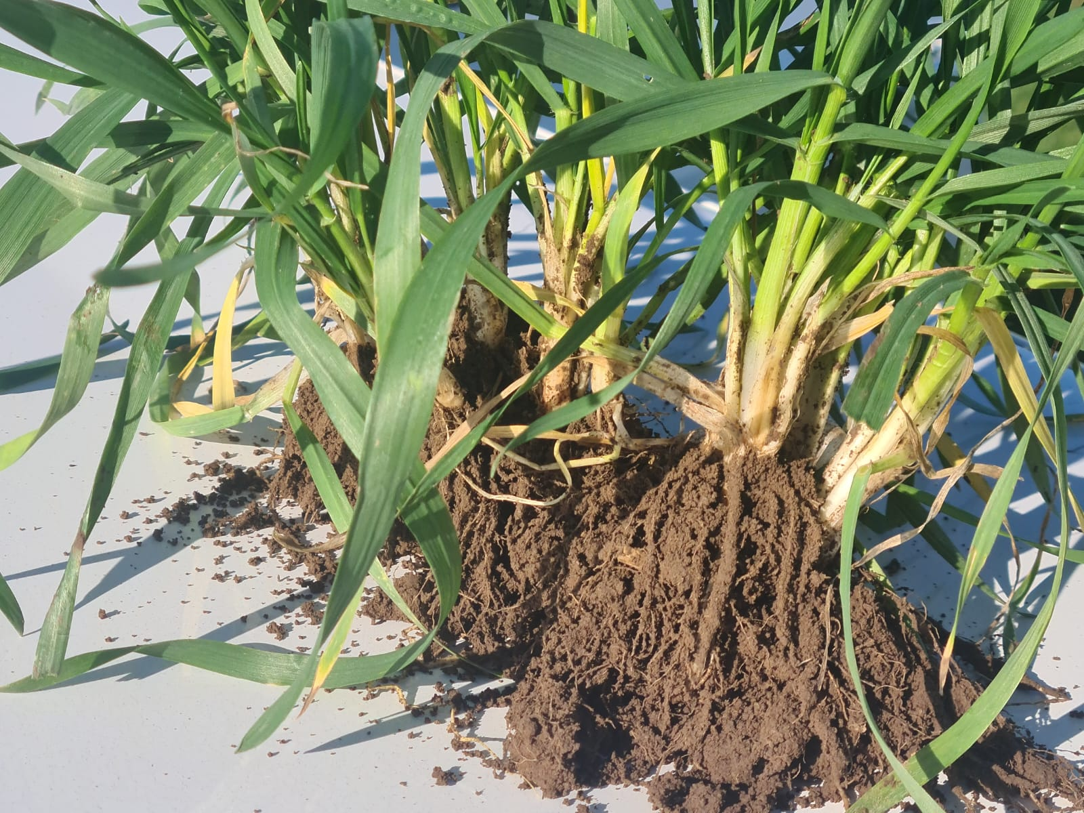
Питательный режим почвы и его влияние на зимостойкость растений
Помимо сева в оптимальные сроки не менее важное значение имеет применение удобрений:
1. для активного осеннего роста
и развития растений
2. для прохождения процессов
накопления запасных веществ.
Сбалансированное азотное и
фосфорно-калийное питание
озимых с осени помогает создать
благоприятные биохимические
процессы и изменения в листьях и
узлах кущения. Это самый простой
способ помощи растениям в
подготовке к зиме.
Отмечена высокая зависимость содержания сахаров в узлах кущения от сроков сева и от уровня применения минеральных удобрений.

Slide 18
Сортовой состав озимой пшеницы для почвенно-климатических зон Волгоградской области
III. Степная зона каштановых почв (правобережье) | Дон 93, Аскет, Дар Зернограда, Жемчужина Поволжья, Северодонецкая Юбилейная, Донской Сюрприз, Камышанка, Ростовчанка | Безостая 100, Ставка, Ермак, Краса Дона, Лидия, Капризуля, Аскет, Камышанка 3, Камышанка 4, Камышанка 5, Камышанка 6, Камышанка 9, Гром, Олимп, Станичная Губернатор Дона, Есаул, Дон 107, Жаворонок, Арсенал, Морец, Капитан, Рубин Дона, Былина Дона, Стать, Олимп , Ростовчанка 5, Северодонецкая Юбилейная, Донская Степь, Вольный Дон, Донэко, Россыпь | Краса Дона, Ермак, Арсенал, Жаворонок, Морец, Капризуля, Рубин Дона, Гром, Лидия, Капитан, Дон 107, Станичная Ростовчанка 5, Ростовчанка 7, Камышанка 9 Донская Степь, Вольный Дон, Юбилей Дона, Этюд, Россыпь, Аскет
(левобережье) | Дон 93, Аскет, Дар Зернограда, Северодонецкая Юбилейная, Камышанка 4, Ростовчанка3 ЖемчужинаПоволжья Донской Сюрприз, Волгоградская 84 | Дон 93, Аскет, Донской Сюрприз, Ростовчанка 3, Рубин Дона, Губернатор Дона, Новоершовская, Ермак, Калач - 60, Камышанка, Камышанка 4
IV. Полупустынная зона светло-каштановых почвы | Дон 93, Аскет, Донской Сюрприз, Дар Зернограда, Камышанка, Камышанка 4, Северодонецкая Юбилейная, Ермак, Жемчужина Поволжья | Станичная, Аскет, Северодонецкая Юбилейная, Камышанка 4, Ставка, Джангаль, Донской Сюрприз

Slide 19
Результаты опыта в хозяйстве ИП ГКФХ Клупова В.С.
Наименование хозяйств, предоставивших семена | Сорт | Урожайность, ц/га | Натура, г/л | Влажность, % | Клейковина, % | Белок, % | Стекловидность, % | Включен в реестр селекц. дост.
АО им. Калинина | Аскет | 43,68 | 787 | 8,97 | 28,83 | 15,76 | 63 | Да
 | Лидия | 39,3 | 776 | 9,03 | 29,26 | 16,03 | 64 | Да
 | Жаворонок | 36,94 | 777 | 9,02 | 30,17 | 16,1 | 61 | Да
ФНЦ Агроэкологии РАН | Камышанка 6 | 31,38 | 785 | 9,07 | 25,14 | 14,58 | 59 | Да
 | Еланская | 30,4 | 792 | 8,93 | 28,46 | 15,69 | 55 | Да
 | Камышанка 4 | 34,34 | 801 | 9,08 | 27,43 | 15,11 | 66 | Да
 | Камышанка 5 | 36 | 785 | 9,02 | 27,29 | 15,12 | 63 | Да
 | Камышанка 9 | 41,16 | 804 | 8,9 | 27,7 | 14,92 | 70 | Да
 | Камышанка 10 | 37,34 | 810 | 9,04 | 29,79 | 15,3 | 70 | НЕТ
ООО «Сорт» | Аскет | 34,06 | 773 | 9,01 | 30,2 | 16,29 | 64 | Да
 | Донская степь | 35,94 | 784 | 8,97 | 30,04 | 16,15 | 70 | Да
 | Донской Сюрпоиз | 28,68 | 753 | 8,96 | 33,82 | 17,47 | 65 | Да
 | Жаворонок | 32,08 | 777 | 9,03 | 34,5 | 17,13 | 62 | Да
 | Краса Дона | 33,12 | 754 | 9,08 | 24,72 | 14,2 | 68 | Да
 | Лидия | 31,56 | 771 | 8,98 | 31,24 | 16,54 | 66 | Да
 | Рубин Дона | 34,46 | 756 | 9,01 | 30,02 | 15,35 | 70 | Да
ООО «АК(Ф)Х Кузнецовская | Камышанка 6 | 29,64 | 788 | 8,96 | 30,21 | 15,97 | 65 | Да
ЗАО «Агрофирма Павловская Нива» | Астарта ЭС | 34,42 | 688 | 9,36 | 21,82 | 13,34 | 59 | НЕТ
 | Снигурка ЭС | 40,43 | 772 | 9,13 | 28,05 | 15,27 | 71 | НЕТ
ФГБНУ АНЦ «Донской» | Аюта | 32,48 | 718 | 9,19 | 28,59 | 15,14 | 72 | Да
 | Василич | 37,66 | 768 | 9,06 | 27,3 | 15,08 | 64 | НЕТ
 | Этюд | 31,04 | 727 | 9,12 | 25,49 | 14,48 | 64 | Да
 | Ростовский 161 | 31,46 | 778 | 9,08 | 30,07 | 15,85 | 68 | НЕТ
 | Вольный Дон | 33,96 | 734 | 9,11 | 24,51 | 14,6 | 65 | Да
 | Донец | 38,85 | 763 | 9,05 | 27,57 | 15,23 | 66 | НЕТ
 | Услада | 33,26 | 786 | 8,75 | 27,02 | 14,77 | 73 | Да
Самарский НИИСХ | Вертикаль | 35,80 | 759 | 9,12 | 27,14 | 14,89 | 68 | НЕТ
 | Интеграция | 33,84 | 719 | 9,12 | 22,41 | 13,3 | 66 | НЕТ
ФГБНУ Омский АНЦ | Прииртышская 2 | 36,43 | 787 | 9,05 | 30,21 | 15,78 | 67 | Да
 | Прииртышская 3 | 43,88 | 727 | 9,13 | 28,99 | 15,31 | 70 | НЕТ
ООО «ЭкоНива-Семена» | ЭН Фотон | 47,18 | 786 | 9,02 | 29,1 | 15,36 | 72 | Да
 | ЭН Альбирео | 46,46 | 787 | 9,14 | 25,05 | 14,64 | 65 | Да
 | ЭН Воин | 44,36 | 731 | 10,12 | 28,35 | 15,09 | 69 | Да
 | ЭН Тайгета | 42,2 | 763 | 9,23 | 25,05 | 14,08 | 66 | Да
 | ЭН Марс | 41,04 | 776 | 8,97 | 27,56 | 15,11 | 62 | Да
 | Бирюза | 36,54 | 748 | 9,26 | 24,16 | 14,18 | 60 | Да
Госсорткомиссия | Регион 161 | 37,46 | 780 | 8,95 | 29,8 | 15,72 | 70 | НЕТ
 | Матрица | 41,68 | 759 | 9,11 | 23,06 | 13,68 | 63 | Да
 | Константа 22 | 41,95 | 748 | 8,88 | 24,62 | 14,44 | 58 | НЕТ
 | Вольная Заря | 42,32 | 760 | 8,78 | 24,29 | 13,98 | 61 | Да

Slide 20
Результаты опыта в хозяйстве ИП ГКФХ Думброва С.И.
Наименование хозяйств, предоставивших семена | Сорт | Урожайность, ц/га | Стекловидность, % | Натура, г/л | Белок, % | Влажность, % | Клейковина, % | Включен в реестр .
ФГБНУ АНЦ «Донской» | Станичная | 29,17 | 72 | 781 | 16,91 | 7,58 | 32,35 | да
 | Капитан | 28,33 | 75 | 784 | 16,37 | 7,91 | 31,23 | да
ФНЦ Агроэкологии РАН | Камышанка 4 | 29,17 | 73 | 796 | 15,17 | 7,73 | 26,09 | да
ФГБНУ АНЦ «Донской» | Матрица | 35,00 | 67 | 795 | 13,02 | 7,88 | 20,23 | да
 | Василич | 34,17 | 68 | 798 | 14,33 | 7,94 | 25,43 | нет
 | Золотой колос | 34,17 | 72 | 790 | 19,91 | 7,66 | 23,67 | нет
 | Диона | 23,33 | 82 | 815 | 16,55 | 7,69 | 31,31 | да
- | Придонье | 25,00 | 77 | 813 | 15,39 | 7,77 | 26,85 | нет
ФГБНУ АНЦ «Донской» | Агат Донской | 23,33 | 84 | 797 | 16,44 | 7,47 | 32,94 | да
 | Янтарина | 24,17 | 76 | 806 | 16,13 | 7,76 | 30,65 | да
 | Амазонка | 23,33 | 55 | 802 | 15,12 | 7,47 | 27,93 | да
 | Рубин Дона | 25,83 | 73 | 777 | 14,26 | 7,9 | 24,25 | да
ФНЦ Агроэкологии РАН | Камышанка 9 | 32,50 | 77 | 800 | 15,78 | 7,8 | 29,57 | да
ЗАО «Агрофирма Павловская Нива» | Астарта | 36,67 | 71 | 751 | 13,49 | 7,73 | 22,97 | да
 | Снигурка | 37,5 | 68 | 797 | 13,27 | 7,69 | 21,98 | да
ФГБНУ «НЦЗ им. П.П. Лукьяненко» | Еланчик | 32,50 | 72 | 786 | 14,93 | 7,95 | 26,87 | да
ФГБНУ АНЦ «Донской» | Жаворонок | 25,83 | 62 | 800 | 12,26 | 7,98 | 18,75 | да
 | Этюд | 32,50 | 63 | 780 | 13,44 | 7,82 | 20,65 | да
 | Услада | 25,83 | 87 | 789 | 15,84 | 7,73 | 29,37 | да
ООО «ЭкоНива-Семена» | ЭН Фотон | 30,83 | 75 | 800 | 14,48 | 7,81 | 24,94 | Да
ФГБНУ АНЦ «Донской» | Лидия | 34,17 | 66 | 778 | 15,53 | 7,68 | 27,6 | Да
 | Аскет | 26,67 | 78 | 793 | 14,4 | 7,71 | 25,06 | Да
 | Донской сюрприз | 28,33 | 72 | 790 | 16,03 | 7,85 | 29,96 | Да
 | Донская степь | 27,5 | 73 | 774 | 14,14 | 7,78 | 24,16 | Да
 | Краса Дона | 24,17 | 68 | 760 | 17,7 | 7,74 | 25,01 | Да
ООО «ЭкоНива-Семена» | ЭН Тайгета | 28,33 | 73 | 774 | 14,59 | 7,7 | 25,92 | Да
 | ЭН Альбирео | 25,00 | 60 | 781 | 14,6 | 7,69 | 25,02 | Да
 | ЭН Воин | 25,83 | 71 | 766 | 16,04 | 8,07 | 29,38 | Да
ФГБНУ Самарский НИИСХ | Интеграция | 25,83 | 65 | 750 | 13,74 | 8,24 | 23,17 | нет

Slide 21
Сортовые технологии
Каждый сорт по-своему уникален. Нет абсолютно универсальных и применимых для каждого хозяйства.
Сорта по разному реагируют на элементы технологии, нормы высева, на применение минеральных удобрений.
Необходимо учитывать и применять, сортовые технологии.

Slide 22
Подготовка посевного материала и защита от вредных объектов
Очень важным приемом в современной технологии возделывания зерновых является подготовка семян к посеву и в первую очередь – протравливание. Это одно из наиболее эффективных и экономически выгодных мероприятий по защите растений. Возделывание зерновых немыслимо без обработки семян высокоэффективными протравителями, так как с семенами распространяется более 30% всех возбудителей болезней сельскохозяйственных культур. Использование для посева зараженных фитопатогенами семян влияет на состояние полевого массива, урожайность и качество получаемой продукции. На поверхности и внутри зерновок находятся патогены, провоцирующие заболевания растений в разные периоды развития. При выращивании озимых культур особое значение имеет сохранение здоровья растений в ранние периоды роста и развития (осенью), что обеспечивает благоприятную перезимовку.

Slide 23
Наибольшую устойчивость к негативным факторам зимовки проявляют
- морозостойкие и зимостойкие сорта озимых культур, адаптированные к условиям возделывания,
- посеянные в оптимальные сроки
- отборными протравленными семенами
- в качественно и своевременно подготовленную ​​почву
- со сбалансированным режимом питания
- с содержанием в посевном слое не менее 10 мм продуктивной влаги, а в пахотном слое - не менее 20-30 мм.
Озимые культуры в таких условиях успевают до наступления зимы нормально раскуститься, сформировать хорошо развитую корневую систему и узел кущения, в котором накапливается достаточное количество сахаров (25-35%), которые защищают основной орган побегообразования от воздействия низких температур и обеспечивают достойный старт растениям в весенний период.

Slide 24
Введение
Агрометеорологическая оценка периода формирования урожая 2024 года
Краткие предварительные итоги уборки урожая по состоянию на 6 августа 2024 года.
Биологические особенности и требования озимой пшеницы к основным факторам внешней среды.
Фазы роста и развития озимой пшеницы и их влияние на урожай.
Требования озимой пшеницы к условиям возделывания
Основные параметры сроков сева озимой пшеницы
Характеристика наиболее распространенных сортов
Характеристика перспективных сортов озимой мягкой пшеницы селекции ФНЦ агроэкологии РАН.
Новые перспективные сорта озимой пшеницы селекции АО «Щелково Агрохим»
Классификация сортов по группам скороспелости по отношению к интенсификации возделывания:
Требования к качеству семенного материала
Подготовка посевного материала и защита от вредных объектов
Основные вредные объекты озимых культур и борьба с ними
Осеннее применение гербицидов
Система применения удобрений
Приемы восстановления растений после воздействия стрессовых факторов.
Результаты демонстрационных опытов 2024 года
Комитет сельского хозяйства Волгоградской области
Филиал ФГБУ «Россельхозцентр» по Волгоградской области
ФГБУ ЦАС «Волгоградский»
РЕКОМЕНДАЦИИ
по проведению осеннего сева
на территории Волгоградской области
с учетом складывающихся условий 2023 года
Волгоград 2024

Slide 25
Урожайность различных сортов озимой пшеницы в зависимости от предшественника по результатам уборки 2024 года (ООО «Волжский Ударник» Чернышковского района), ц/га.
Наименование сорта | Предшественник
 | Пар чёрный | Озимая пшеница
Алексеич | 38,9 | 18,7
Граф | 33,2 | -
Еланчик | 31,7 | 18,7
Княгиня Ольга | 36,4 | 19,6
Победа -75 | 32,0 | -
Таня | 36,6 | 20,2
Юбилейная-100 | 39,3 | -
Средняя по предшественнику: | 35,3 | 19,3

Slide 26
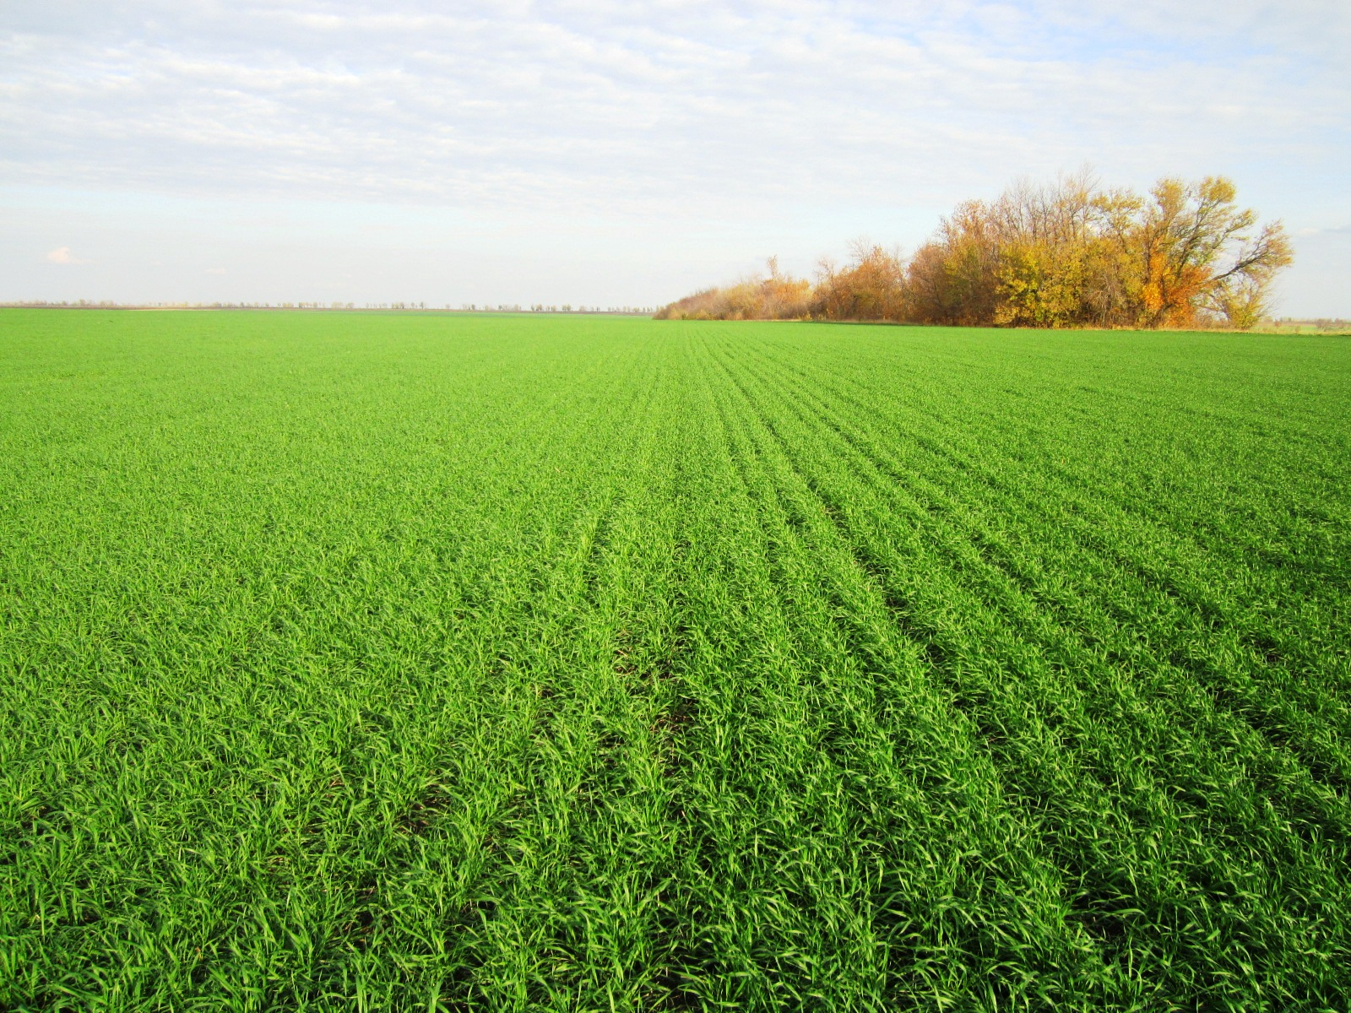
Благодарю за внимание

